Slide 1
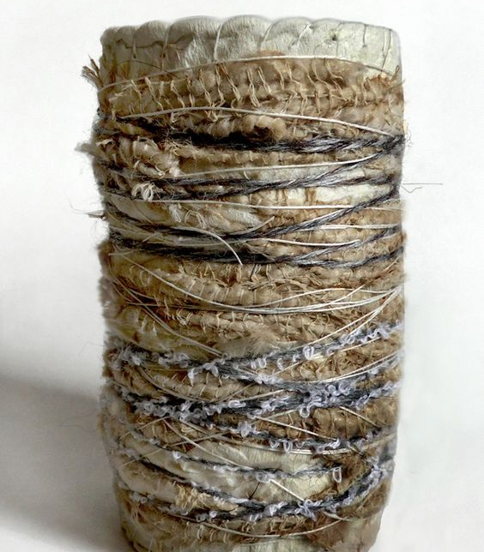
Plantaardige ondergrond

Slide 2
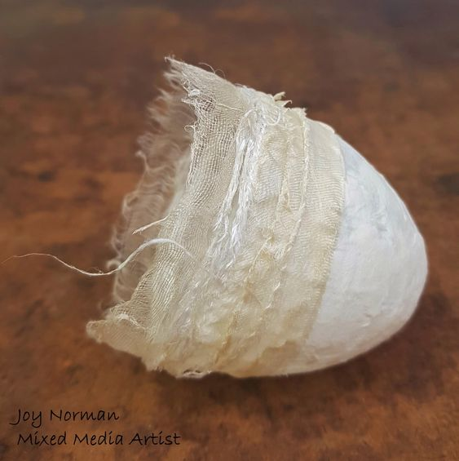

Slide 3
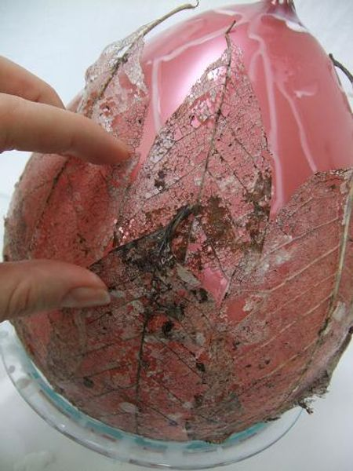

Slide 4
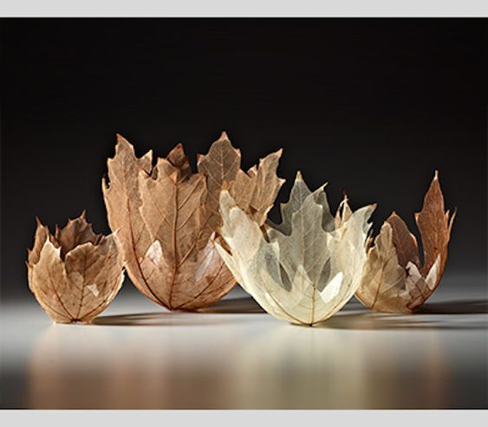

Slide 5
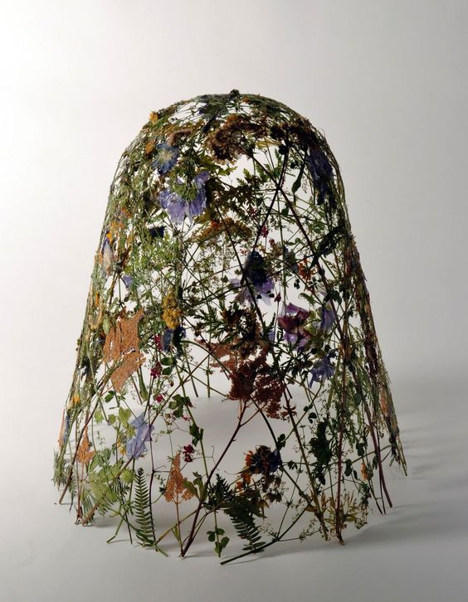

Slide 7
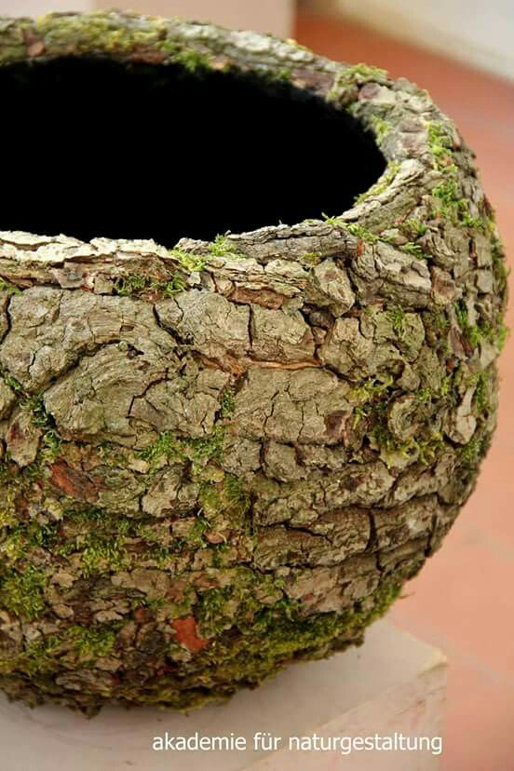

Slide 8
Kies een bestaande ondergrond
Bevestig de materialen
We gebruiken houtlijm of het lijmpistool Dit is afhankelijk van het natuurlijke materiaal dat je kiest
Let op vormen van natuurlijke materialen
materialen zijn uit de natuur. Denk aan eikels, kastanjes, noten, bladeren, takjes, nerven etc.

